Slide 1
PROYECTO DE INVESTIGACIÓN PARA LA OBTENCIÓN DEL TÍTULO DE:
INGENIERO MECÁNICO
Autor:
Andrea Paola Aguilar Sánchez

Slide 2
“CARACTERIZACIÓN DE LA INFLUENCIA DE BIOMASAS ECUATORIANAS SOBRE LA HIDRATACIÓN DEL CEMENTO PORTLAND PUZOLÁNICO”

Slide 3
GENERALIDADES
ANTECEDENTES
31 de Enero de 1906
Ecuador
15 de Agosto del 2007
Perú
Primera fábrica inicia su producción en 1923, a cargo del Ing. José Rodríguez.
Coliseo en Roma
70 d.C.
ESPE – ANDREA AGUILAR – DICIEMBRE 2015

Slide 4
GENERALIDADES
DEFINICIÓN DEL PROBLEMA
Dinámica de endurecimiento del cemento
Demanda de residuos industriales de biomasa
ESPE – ANDREA AGUILAR – DICIEMBRE 2015

Slide 5
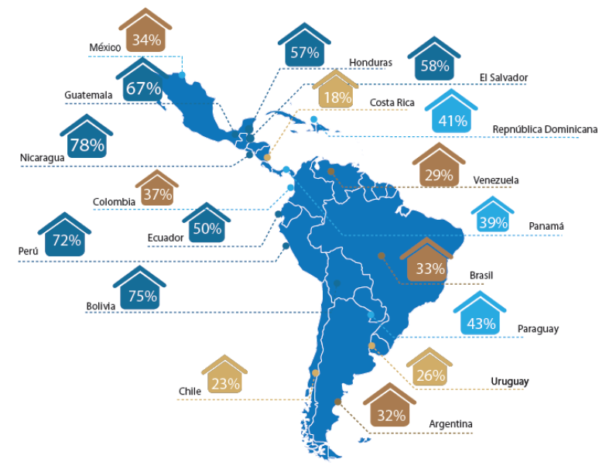
GENERALIDADES
DEFINICIÓN DEL PROBLEMA
Mejoramiento de las condiciones de vivienda
ESPE – ANDREA AGUILAR – DICIEMBRE 2015

Slide 6
GENERALIDADES
OBJETIVO GENERAL
Determinar la influencia que poseen las diferentes biomasas provenientes de raquis de palma africana, raquis de plátano, cascarilla de cacao, cascarilla de café, bagazo de caña y guadúa en presencia del cemento portland puzolánico, y así definir la mejor biomasa compatible con dicho cemento.
ESPE – ANDREA AGUILAR – DICIEMBRE 2015

Slide 7
GENERALIDADES
OBJETIVO ESPECÍFICO
Determinar las curvas de hidratación del cemento portland puzolánico en combinación con biomasas ecuatorianas de alta presencia en el país, para la obtención de la evolución termocinética de la reacción que está ocurriendo.
Determinar los índices del retardo relativo del tiempo, de la disminución relativa de la temperatura, de la pendiente máxima relativa, para determinar el índice de compatibilidad tanto del cemento portland como del puzolánico.
Establecer el método de ensayo para la determinación de las curvas de hidratación en el calorímetro, y así medir la temperatura en un sistema cuasi adiabático.
ESPE – ANDREA AGUILAR – DICIEMBRE 2015

Slide 8
GENERALIDADES
JUSTIFICACIÓN
El cemento continuará siendo el material básico para la construcción de las viviendas.
Las personas tienen derecho a un hábitat seguro y saludable, y a una vivienda adecuada y digna, con independencia de su situación social y económica.
ESPE – ANDREA AGUILAR – DICIEMBRE 2015

Slide 9
GENERALIDADES
ALCANCE
Determinar si existe o no un efecto de las biomasas ecuatorianas provenientes de raquis de palma africana, raquis de plátano, cascarilla de cacao, cascarilla de café, bagazo de caña y guadúa, sobre la hidratación del cemento portland puzolánico.
Determinar la temperatura y tiempo de hidratación de la pasta aglutinante con las biomasas, mediante la utilización de un calorímetro cuasi adiabático, y definir la mejor biomasa compatible.
ESPE – ANDREA AGUILAR – DICIEMBRE 2015

Slide 10
MARCO TEÓRICO
DEFINICIÓN DE CEMENTO
El término “cemento” en construcción, se refiere a agentes que se mezclan con agua para obtener una pasta aglutinante.
ESPE – ANDREA AGUILAR – DICIEMBRE 2015

Slide 11
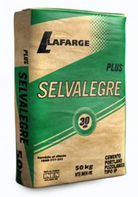
MARCO TEÓRICO
CEMENTO PORTLAND
PUZOLÁNICO
El cemento portland puzolánico es un cemento hidráulico, en el cual la puzolana representa hasta el 40% en masa del cemento compuesto.
Las puzolanas se identifican como un material silíceo, pero que en presencia de la humedad reaccionan químicamente con el hidróxido de calcio a la temperatura ambiente.
ESPE – ANDREA AGUILAR – DICIEMBRE 2015

Slide 12
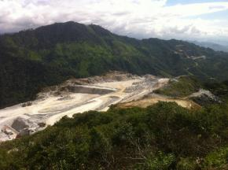
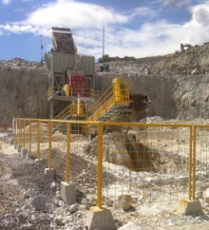
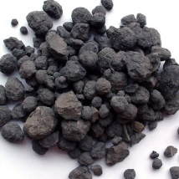
MARCO TEÓRICO
FABRICACIÓN DEL CEMENTO IP
Extracción de calizas y arcillas.
Descender en cintas transportadoras una distancia de 292 m.
Calcinación de los materiales, formando el clínker.
Al clínker se le añade pequeñas porciones de yeso y puzolana.
Trituración de piedras.
Apiladora radial, se reduce el tamaño a 25 mm.
Mezcla 92% de caliza y un 8% de arcilla, se tritura.
Harina de crudo almacenada en silos.
ESPE – ANDREA AGUILAR – DICIEMBRE 2015

Slide 13
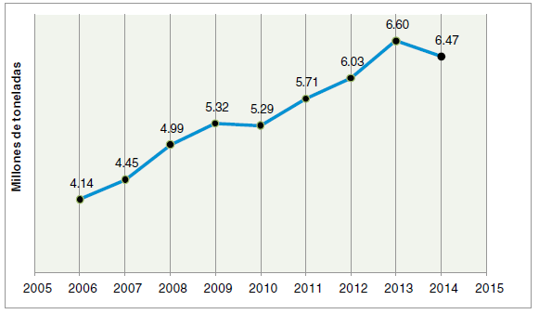
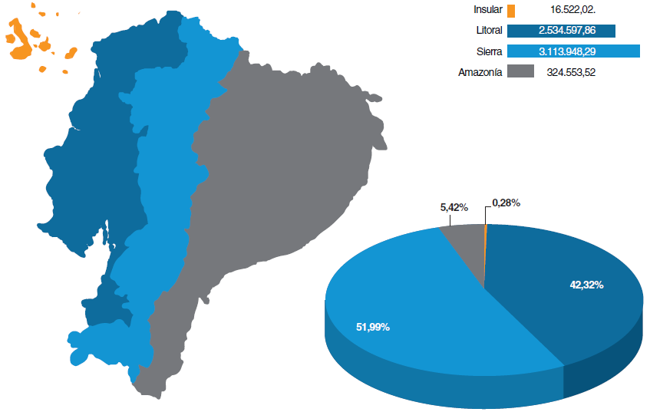
MARCO TEÓRICO
COMERCIALIZACIÓN DEL
CEMENTO GRIS
Comercialización mensual en Ecuador años 2006 – 2014
Comercialización por regiones en Ecuador año 2014
ESPE – ANDREA AGUILAR – DICIEMBRE 2015

Slide 14
MARCO TEÓRICO
NORMAS DE CEMENTOS
Título de la Norma | Norma Nacional | Norma Internacional | 1era. Publicación | Edad
Cementos Portland. Requisitos | NTE INEN 152 | ASTM C150 | 1940 | 75 años
Cementos Hidráulicos Compuestos. Requisitos | NTE INEN 490 | ASTM C595 | 1967 | 48 años
Cementos Hidráulicos. Requisitos de Desempeño | NTE INEN 2380 | ASTM C1157 | 1992 | 23 años
ESPE – ANDREA AGUILAR – DICIEMBRE 2015

Slide 15
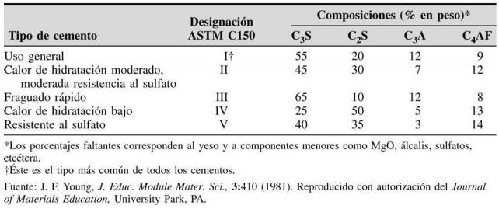
MARCO TEÓRICO
TIPOS DE CEMENTOS
CEMENTOS PORTLAND
Cemento Portland Normal, Tipo I.
Cemento Portland de resistencia moderada a los sulfatos, Tipo II.
Cemento Portland de alta resistencia inicial, Tipo III.
Cemento Portland de bajo calor de hidratación, Tipo IV.
Cemento Portland de alta resistencia a los sulfatos, Tipo V.
ESPE – ANDREA AGUILAR – DICIEMBRE 2015

Slide 16
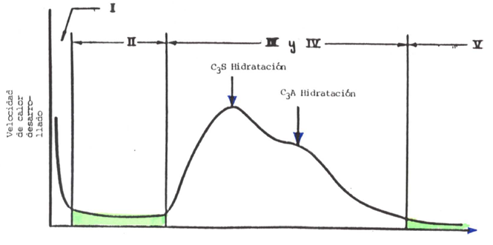
MARCO TEÓRICO
REPRESENTACIÓN DE LAS
ETAPAS DE HIDRATACIÓN
ESPE – ANDREA AGUILAR – DICIEMBRE 2015

Slide 17
MARCO TEÓRICO
AGUA EN LA HIDRATACIÓN
DE LOS CEMENTOS
El agua debe estar exenta de ácido, aceite u otra sustancia perjudicial para el correcto desarrollo del mismo.
ESPE – ANDREA AGUILAR – DICIEMBRE 2015

Slide 18
MARCO TEÓRICO
FRAGUADO
El fraguado hace referencia al endurecimiento de la pasta de cemento o al cambio de estado plástico al estado sólido.
ESPE – ANDREA AGUILAR – DICIEMBRE 2015

Slide 19
MARCO TEÓRICO
BIOMASA
La biomasa es aquella materia orgánica de origen vegetal o animal, incluyendo los residuos y deshechos orgánicos, susceptible de ser aprovechada energéticamente.
ESPE – ANDREA AGUILAR – DICIEMBRE 2015

Slide 20
MARCO TEÓRICO
CLASIFICACIÓN DE LAS
FUENTES DE BIOMASA
ESPE – ANDREA AGUILAR – DICIEMBRE 2015

Slide 21
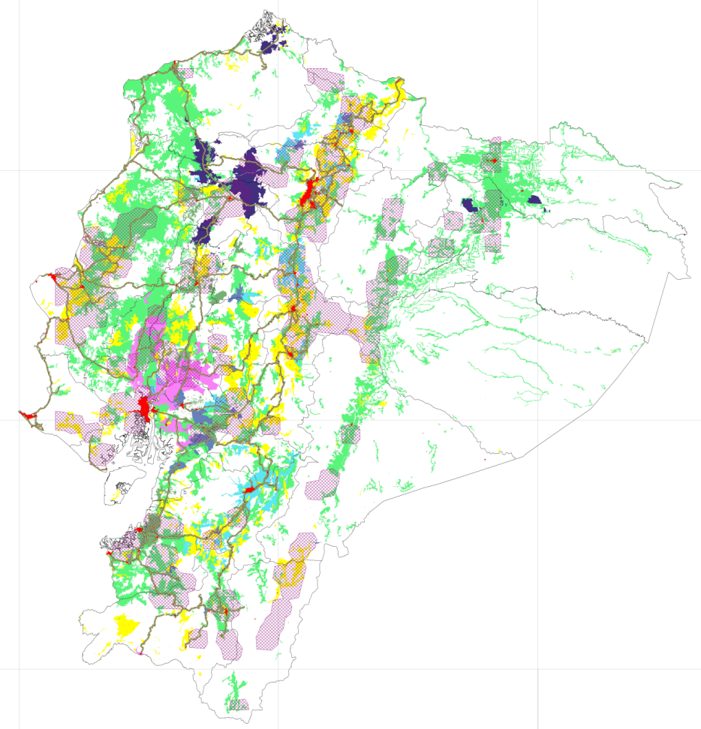
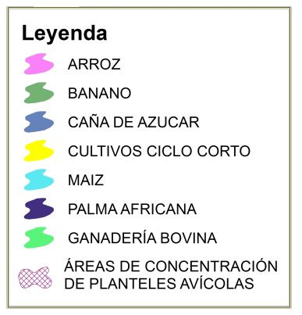
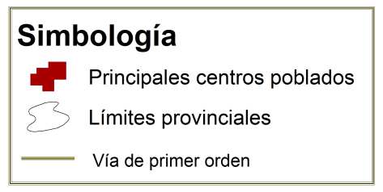
MARCO TEÓRICO
FUENTES DE BIOMASA
Mapa de la distribución geográfica de biomasa de desechos agropecuarios
ESPE – ANDREA AGUILAR – DICIEMBRE 2015

Slide 22
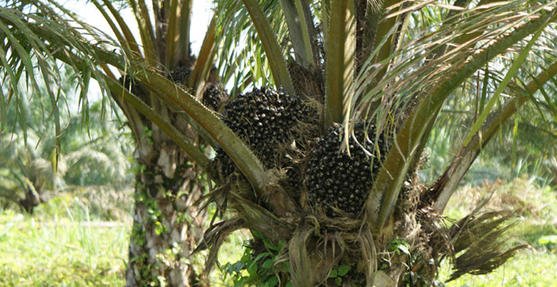
MARCO TEÓRICO
PALMA AFRICANA
CARACTERÍSTICAS | ORIGEN | NOMBRE CIENTÍFICO | DESARROLLO EN TEMPERATURAS | ALTITUD | ZONAS DE PRODUCCIÓN
PALMA AFRICANA | Golfo de Guinea en el África occidental | Elaeis guineensis | Entre 22 y 23ᵒC | Tierras por debajo de los 500 msnm | Santo Domingo de los Tsáchilas, Quinindé, Francisco de Orellana y Quevedo
ESPE – ANDREA AGUILAR – DICIEMBRE 2015

Slide 23
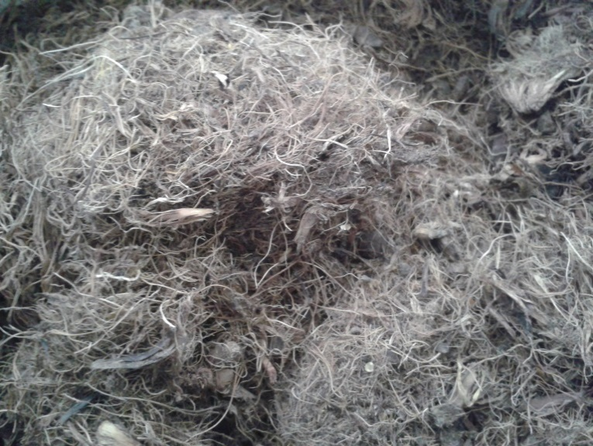
MARCO TEÓRICO
RAQUIS DE PALMA AFRICANA
Constituye el 50% en peso de la fruta para procesar.
Las fibras son fuertes y estables.
Necesitan superar la temperatura de 330ᵒC para degradarse.
En las fibras se encuentra celulosa en un 60%.
Origen: Santo Domingo de los Tsáchilas.
ESPE – ANDREA AGUILAR – DICIEMBRE 2015

Slide 24
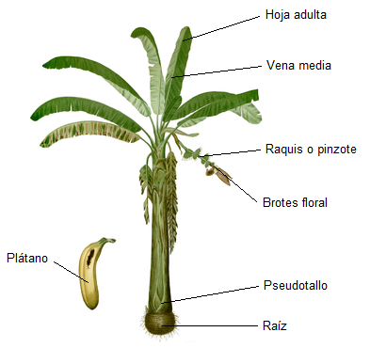
MARCO TEÓRICO
PLÁTANO
CARACT. | ORIGEN | NOMBRE CIENTÍFICO | TEMPERATURA | ALTITUD | ZONAS DE PRODUCCIÓN
PLÁTANO | Provienen de Filipinas y de otras regiones de Asia Sub – Oriental | Musa Balbisiana | 25 - 30ᵒC | Suelos tropicales húmedos de entre 0 y 300 msnm | El Guayas, El Oro y Los Ríos
ESPE – ANDREA AGUILAR – DICIEMBRE 2015

Slide 25
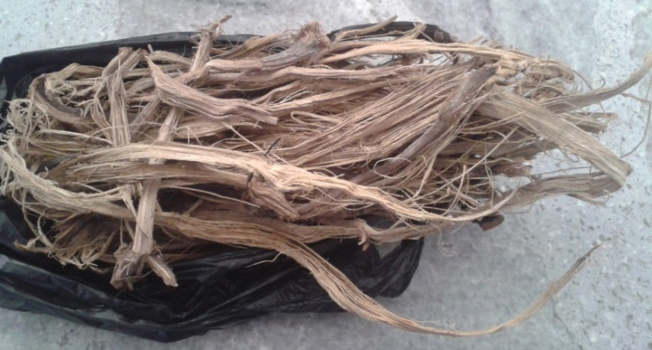
MARCO TEÓRICO
RAQUIS DE PLÁTANO
Alto contenido de potasio (K).
De la planta de plátano, solo el 12% se considera comercializable, que es el fruto, lo demás se convierte en residuo agrícola.
Origen: Santo Domingo de los Tsáchilas.
Absorbe fácilmente el 30% del agua disponible a partir del punto de humedad equivalente.
ESPE – ANDREA AGUILAR – DICIEMBRE 2015

Slide 26
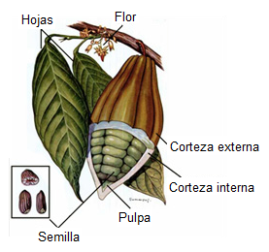
MARCO TEÓRICO
CACAO
CARACTERÍSTICAS | ORIGEN | NOMBRE CIENTÍFICO | TEMPERATURA | ALTITUD | ZONAS DE PRODUCCIÓN
CACAO | Cuenca alta del Río Amazonas | Theobroma cacao L. | 25 - 29ᵒC | Entre 0 y 800 msnm | Los Ríos, El Oro, y al sur de la provincia del Guayas
ESPE – ANDREA AGUILAR – DICIEMBRE 2015

Slide 27
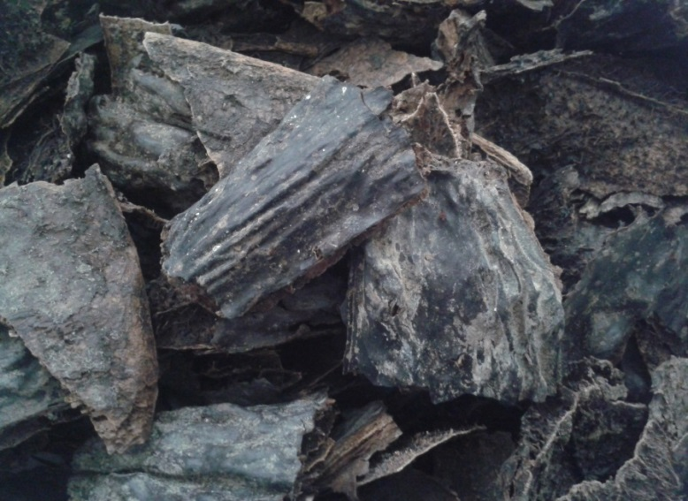
MARCO TEÓRICO
CASCARILLA DE CACAO
De 100 kilogramos de semillas de cacao, el 85% se considera rentable, y del restante, el 12% corresponde a la cascarilla.
Posee alto contenido de antioxidantes y alcaloides.
Posee un pigmento resistente al calor y a la luz.
Origen: Santo Domingo de los Tsáchilas.
ESPE – ANDREA AGUILAR – DICIEMBRE 2015

Slide 28
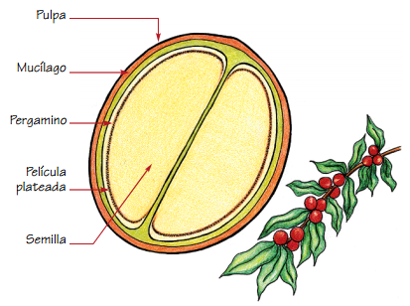
MARCO TEÓRICO
CAFÉ
CARACTERÍSTICAS | ORIGEN | NOMBRE CIENTÍFICO | TEMPERATURA | ALTITUD | ZONAS DE PRODUCCIÓN
CAFÉ | Etiopía | Coffea arabica | 15 - 25ᵒC | Entre 500 y 2000 msnm | Zonas tropicales húmedas del litoral y en la región amazónica
ESPE – ANDREA AGUILAR – DICIEMBRE 2015

Slide 29
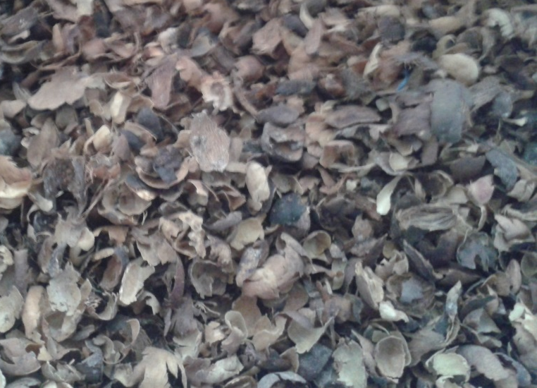
MARCO TEÓRICO
CASCARILLA DE CAFÉ
Presentan cantidades apreciables de cafeína.
Posee un bajo contenido de humedad, puesto que anteriormente se expone a un proceso de secado.
Origen: Santo Domingo de los Tsáchilas.
Se los considera de naturaleza tóxica.
ESPE – ANDREA AGUILAR – DICIEMBRE 2015

Slide 30
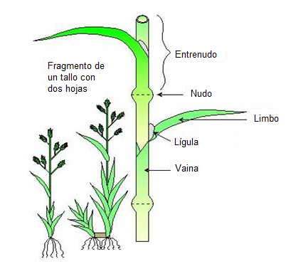
MARCO TEÓRICO
CAÑA DE AZÚCAR
CARACTERÍSTICAS | ORIGEN | NOMBRE CIENTÍFICO | TEMPERATURA | ALTITUD | ZONAS DE PRODUCCIÓN
CAÑA DE AZÚCAR | Nueva Guinea | Saccharum officinarum | Temperatura promedio de 25ᵒC, con una mínima de 18ᵒC y una máxima de 34ᵒC | 0 y 1000 msnm | Guayas, Cañar, Carchi, Imbabura, Los Ríos y Loja
ESPE – ANDREA AGUILAR – DICIEMBRE 2015

Slide 31
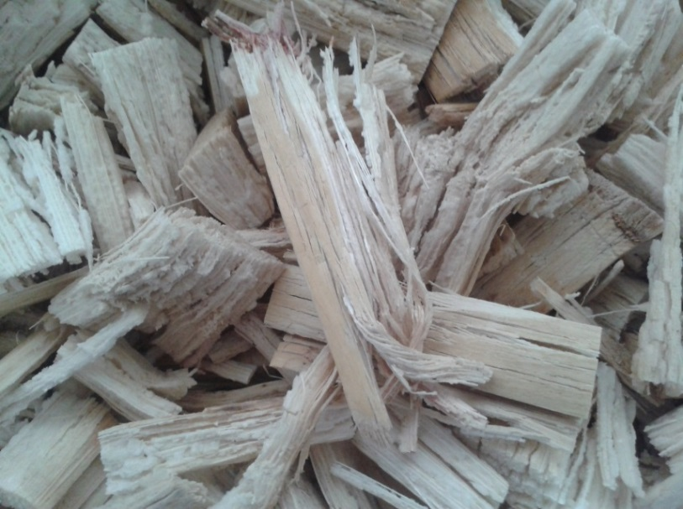
MARCO TEÓRICO
BAGAZO DE CAÑA
Está compuesto de un 80% entre celulosa y hemicelulosa y el 20% de lignina.
Posee una alta eficiencia fotosintética.
El contenido de azúcar oscila entre el 11 y 16%.
Origen: Baños de Agua Santa, Provincia de Imbabura.
ESPE – ANDREA AGUILAR – DICIEMBRE 2015

Slide 32
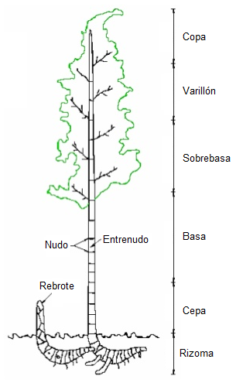
MARCO TEÓRICO
GUADÚA
CARACT. | ORIGEN | NOMBRE CIENTÍFICO | TEMPERATURA | ALTITUD | ZONAS DE PRODUCCIÓN
GUADÚA | Selvas sudestes venezolanas | Guagúa angustifolia | 18 - 28ᵒC | Zonas tropicales, subtropicales y templadas de 400 a 1200 msnm | Esmeraldas, Los Ríos y Guayas
ESPE – ANDREA AGUILAR – DICIEMBRE 2015

Slide 33
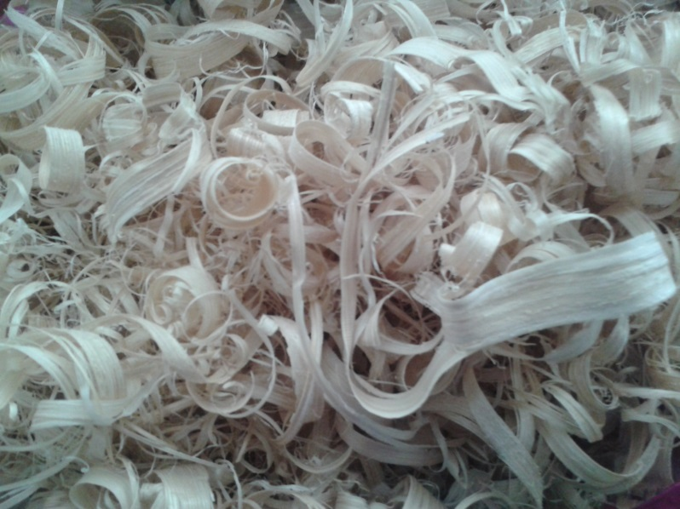
MARCO TEÓRICO
GUADÚA
Recurso natural renovable de rápido crecimiento.
Fácil manejo.
Tiene fibras naturales muy fuertes.
Origen: Quevedo, Provincia de Los Ríos.
ESPE – ANDREA AGUILAR – DICIEMBRE 2015

Slide 34
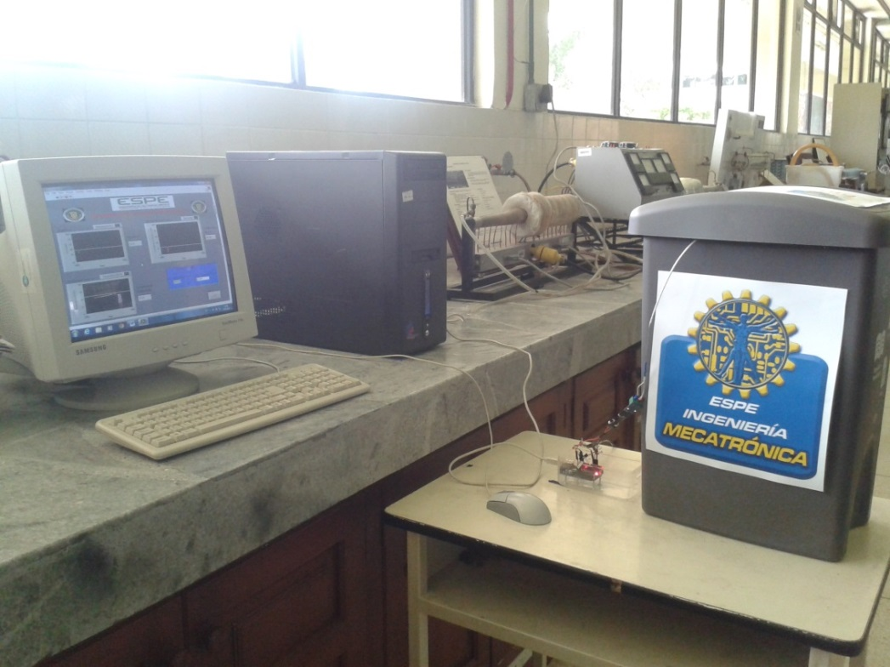
MÉTODO DE ENSAYO
APARATO CALORIMÉTRICO
El calorímetro es un equipo que determina la temperatura en un sistema adiabático durante un determinado tiempo.
ESPE – ANDREA AGUILAR – DICIEMBRE 2015

Slide 35
MÉTODO DE ENSAYO
APARATO CALORIMÉTRICO
CALORÍMETRO
PRIMER RECIPIENTE DE AISLAMIENTO
Tubo de vidrio borosilicato en vacío
SEGUNDO RECIPIENTE DE AISLAMIENTO
Vidrio
TERCER RECIPIENTE DE AISLAMIENTO
Polipropileno
ESPE – ANDREA AGUILAR – DICIEMBRE 2015

Slide 36
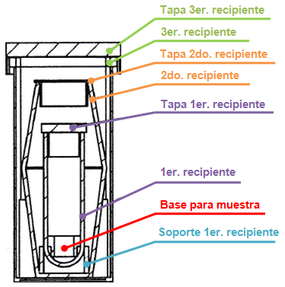
MÉTODO DE ENSAYO
ELEMENTOS ESTRUCTURALES
Policloruro de vinilo (PVC)
Base para muestra
Tapa 2do. recipiente
Tapa 1er. recipiente
Polipropileno
Tapa 3er. recipiente
Latón
Soporte 1er. recipiente
ESPE – ANDREA AGUILAR – DICIEMBRE 2015

Slide 37
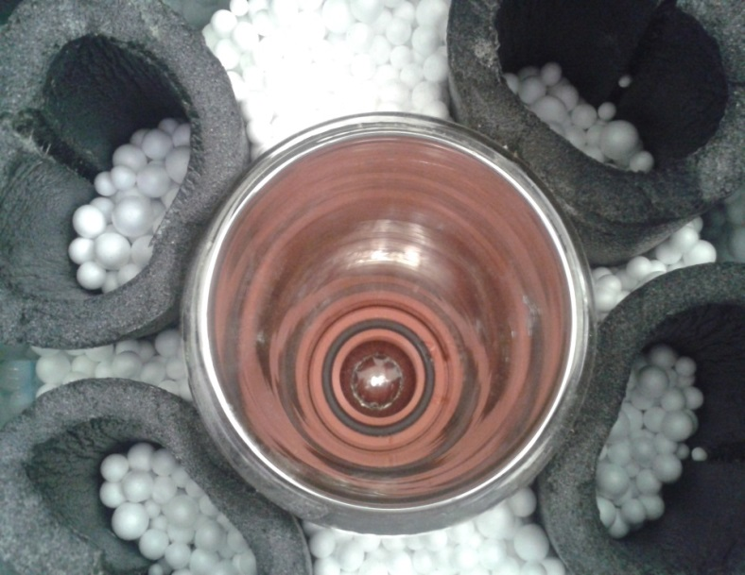
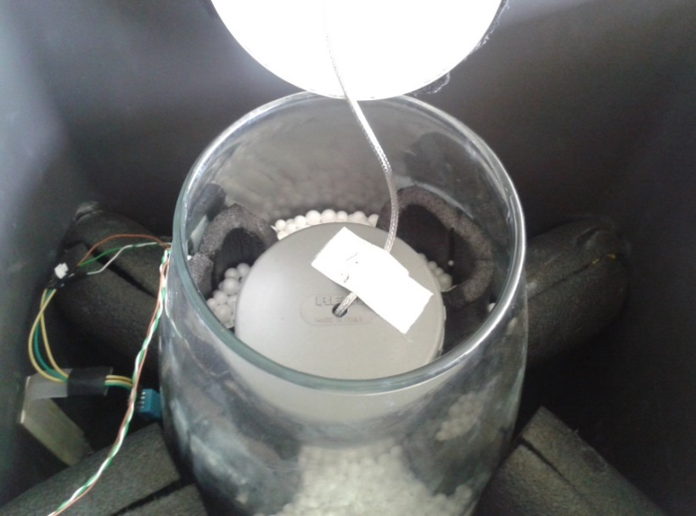
MÉTODO DE ENSAYO
ELEMENTOS AISLANTES
Poliestireno Expandido
Espuma de poliuretano de color negro
ESPE – ANDREA AGUILAR – DICIEMBRE 2015

Slide 38
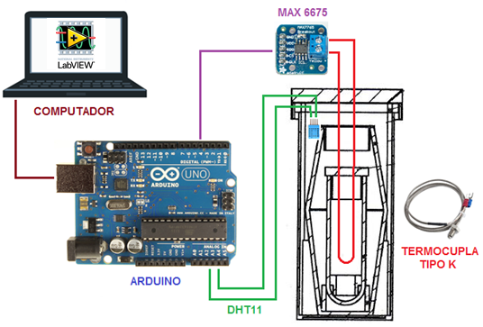
MÉTODO DE ENSAYO
SENSORES
Termocupla Tipo K: El rango de medición de los termopares tipo K es de 0 a 1300ᵒC.
MAX6675: Cumple la función de digitalizar las señales obtenidas de la termocupla tipo K.
DHT11: Tiene la señal digital calibrada por lo que asegura fiabilidad a lo largo del tiempo.
ESPE – ANDREA AGUILAR – DICIEMBRE 2015

Slide 39
MÉTODO DE ENSAYO
MATERIALES
Cemento portland puzolánico tipo IP Lafarge – Selva Alegre
Vaso de precipitación de vidrio de 400 mililitros y varilla de agitación de vidrio de 25 cm.
Agua destilada
ESPE – ANDREA AGUILAR – DICIEMBRE 2015

Slide 40
MÉTODO DE ENSAYO
MATERIALES
Materiales para realizar la toma de datos
Balanza de 5 kilogramos – 11 libras, marca CAMRY
ESPE – ANDREA AGUILAR – DICIEMBRE 2015

Slide 41
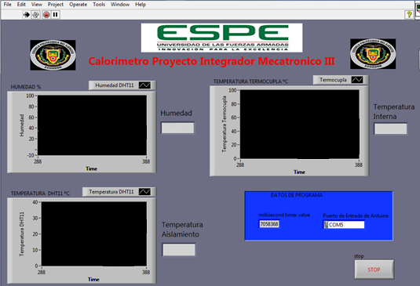
MÉTODO DE ENSAYO
PROCEDIMIENTO
Habitación con temperatura constante a 23°C ± 2°C.
Materiales deben estar a temperatura ambiente.
Mezclar 150 gramos de cemento y 60 cm³ de agua destilada por 5 minutos.
Colocar la muestra en el vaso térmico de 4 onzas.
Insertar la lámina de cobre en la mezcla.
Cerrar cada uno de los recipientes y verificar en el software.
Interfaz HMI, para la observación de parámetros e interacción con el usuario
ESPE – ANDREA AGUILAR – DICIEMBRE 2015

Slide 42
MÉTODO DE ENSAYO
PROCEDIMIENTO
Determinación de la masa de biomasa:
$$m_{b}=\frac{m_{a}−0.25m_{c}}{2}$$
donde:
$m_{b}$: Masa de la biomasa. [gr.]
$m_{a}$: Masa del agua. [gr.]
$m_{c}$: Masa del cemento. [gr.]
$$m_{b}=\frac{60gr. −0.25 (150 gr.)}{2}=11.25 gr.$$

Slide 43
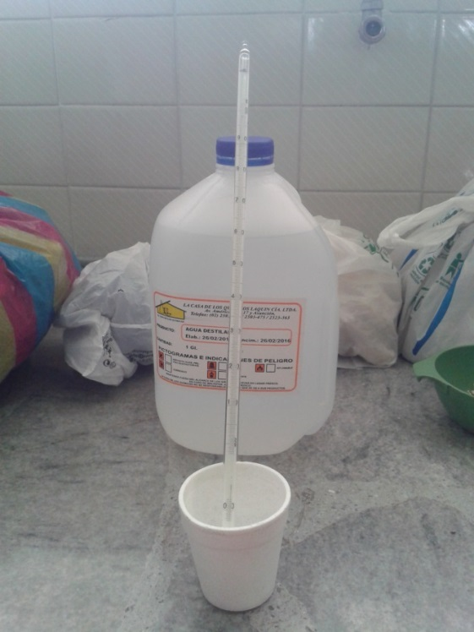
MÉTODO DE ENSAYO
PRUEBA PILOTO CON
AGUA DESTILADA
24°C
ESPE – ANDREA AGUILAR – DICIEMBRE 2015

Slide 44
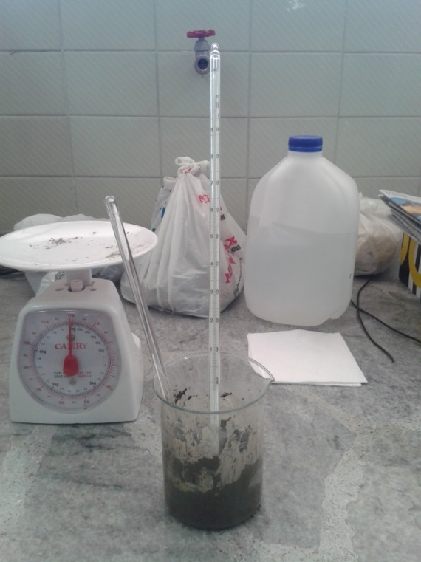
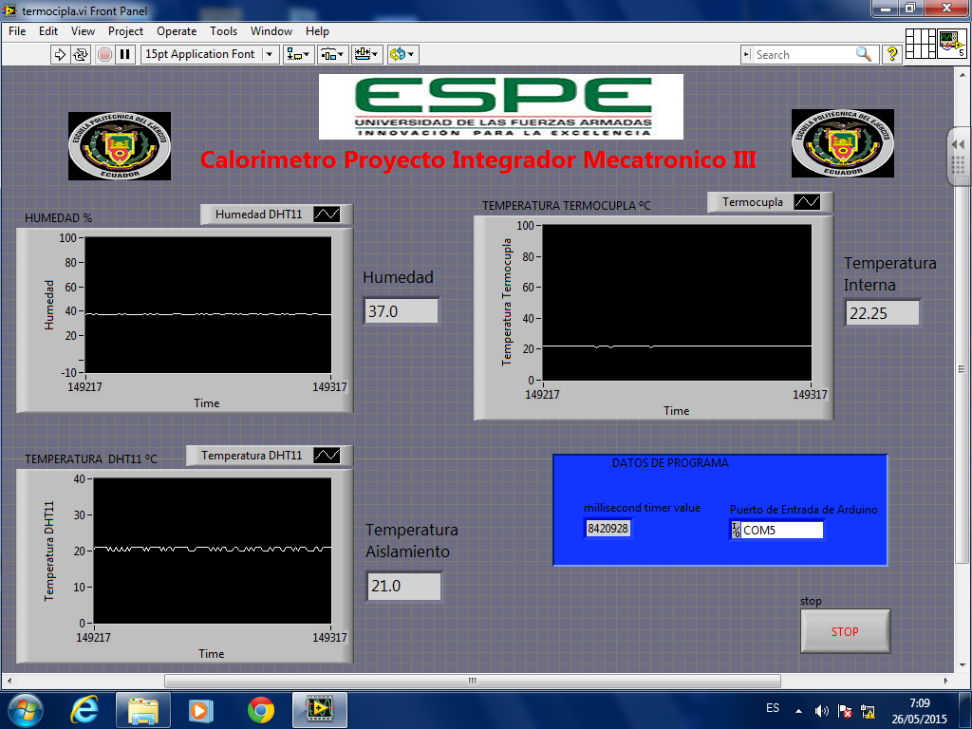
MÉTODO DE ENSAYO
PRUEBA PILOTO CON
PASTA AGLUTINANTE
23°C
ESPE – ANDREA AGUILAR – DICIEMBRE 2015

Slide 45
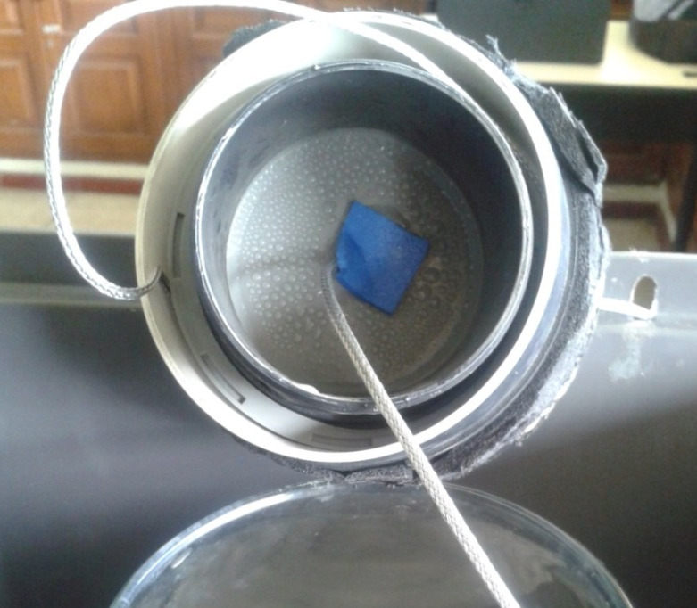
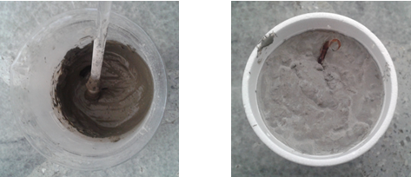
MÉTODO DE ENSAYO
ENSAYOS REALIZADOS
Pasta de cemento portland
Tapa del primer recipiente de aislamiento con gotas de vapor saturado
ESPE – ANDREA AGUILAR – DICIEMBRE 2015

Slide 46
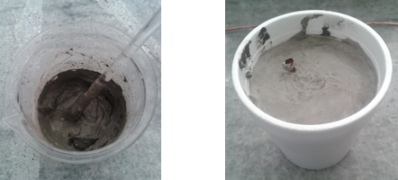
MÉTODO DE ENSAYO
ENSAYOS REALIZADOS
Pasta de cemento portland
puzolánico tipo IP
Calorímetro con vapor saturado
ESPE – ANDREA AGUILAR – DICIEMBRE 2015

Slide 47
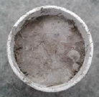
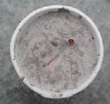
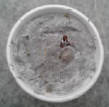
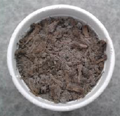
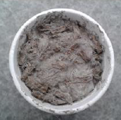
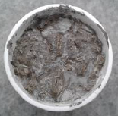
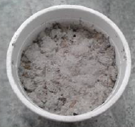
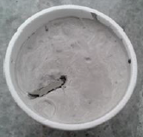
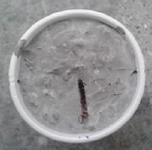
MÉTODO DE ENSAYO
ENSAYOS REALIZADOS
BIOMASA | CEMENTO PORTLAND PUZOLÁNICO |  | CEMENTO PORTLAND
Raquis de palma africana
Raquis de plátano
Cascarilla de cacao
ESPE – ANDREA AGUILAR – DICIEMBRE 2015

Slide 48
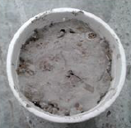
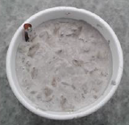
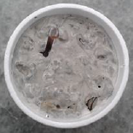
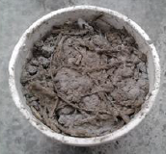
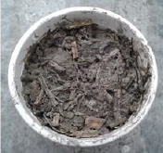
MÉTODO DE ENSAYO
ENSAYOS REALIZADOS
BIOMASA | CEMENTO PORTLAND PUZOLÁNICO |  | CEMENTO PORTLAND
Cascarilla de café
Bagazo de caña
Guadúa
ESPE – ANDREA AGUILAR – DICIEMBRE 2015

Slide 49
MÉTODO DE ENSAYO
ENSAYOS REALIZADOS
 | DÍAS DE SECADO | ABSORCIÓN DE AGUA | LIBERACIÓN DE AGUA | OBSERVACIONES
RAQUIS DE PALMA AFRICANA | 30 | Regular | Regular | Formación de masa voluminosa de fibras
RAQUIS DE PLÁTANO | 21 | Excelente | Excelente | Presenta dureza al ser cortado
CASCARILLA DE CACAO | 15 | Regular | Regular | Fácilmente quebrantado
CASCARILLA DE CAFÉ | 21 | Buena | Buena | Fácilmente quebrantado
BAGAZO DE CAÑA | 21 | Excelente | Excelente | Presenta dureza al ser cortado
GUADÚA | 21 | Regular | Regular | Presenta dureza al ser cortado
El calorímetro se humedece con la presencia del cemento portland y el raquis de palma africana, cascarilla de cacao y de café.
ESPE – ANDREA AGUILAR – DICIEMBRE 2015

Slide 50
PROCESAMIENTO DE DATOS
CURVAS DE HIDRATACIÓN
ESPE – ANDREA AGUILAR – DICIEMBRE 2015

Slide 51
PROCESAMIENTO DE DATOS
CURVAS DE HIDRATACIÓN
ESPE – ANDREA AGUILAR – DICIEMBRE 2015

Slide 52
PROCESAMIENTO DE DATOS
CURVAS DE HIDRATACIÓN
ESPE – ANDREA AGUILAR – DICIEMBRE 2015

Slide 53
PROCESAMIENTO DE DATOS
CURVAS DE HIDRATACIÓN
ESPE – ANDREA AGUILAR – DICIEMBRE 2015

Slide 54
PROCESAMIENTO DE DATOS
CURVAS DE HIDRATACIÓN
ESPE – ANDREA AGUILAR – DICIEMBRE 2015

Slide 55
PROCESAMIENTO DE DATOS
CURVAS DE HIDRATACIÓN
ESPE – ANDREA AGUILAR – DICIEMBRE 2015

Slide 56
PROCESAMIENTO DE DATOS
CURVAS DE HIDRATACIÓN
ESPE – ANDREA AGUILAR – DICIEMBRE 2015

Slide 57
PROCESAMIENTO DE DATOS
CURVAS DE HIDRATACIÓN
ESPE – ANDREA AGUILAR – DICIEMBRE 2015

Slide 58
PROCESAMIENTO DE DATOS
CURVAS DE HIDRATACIÓN
ESPE – ANDREA AGUILAR – DICIEMBRE 2015

Slide 59
PROCESAMIENTO DE DATOS
CURVAS DE HIDRATACIÓN
ESPE – ANDREA AGUILAR – DICIEMBRE 2015

Slide 60
PROCESAMIENTO DE DATOS
CURVAS DE TEMP. AISLAMIENTO
ESPE – ANDREA AGUILAR – DICIEMBRE 2015

Slide 61
ANÁLISIS DE RESULTADOS
ÍNDICE DE TIEMPO
 | tiempo [min] | $I_{ti}$
CEMENTO PORTLAND | 415
RAQUIS DE PALMA HÚMEDA | 575 | 0,39
RAQUIS DE PLÁTANO HÚMEDO | 610 | 0,47
CASCARILLA DE CACAO HÚMEDA | 505 | 0,22
CASCARILLA DE CAFÉ HÚMEDA | 610 | 0,47
BAGAZO DE CAÑA HÚMEDO | 625 | 0,51
GUADÚA HÚMEDA | 750 | 0,81
$$I_{ti}=\frac{t_{m}−t_{c}}{t_{c}}$$
donde:
$I_{ti}$: Índice del retardo relativo del tiempo.
$t_{m}$: Tiempo máximo en alcanzar la temperatura máxima de hidratación de la mezcla.
$t_{c}$: Tiempo máximo en alcanzar la temperatura máxima de hidratación del cemento.
 | tiempo [min] | $$I_{ti}$$
CEMENTO TIPO IP | 685
RAQUIS DE PALMA SECA | 50 | -0,93
RAQUIS DE PALMA HÚMEDA | 885 | 0,29
RAQUIS DE PLÁTANO SECO | 280 | -0,59
RAQUIS DE PLÁTANO HÚMEDO | 470 | -0,31
CASCARILLA DE CACAO SECA | 845 | 0,23
CASCARILLA DE CACAO HÚMEDA | 785 | 0,15
CASCARILLA DE CAFÉ SECA | 75 | -0,89
CASCARILLA DE CAFÉ HÚMEDA | 960 | 0,40
BAGAZO DE CAÑA SECO | 710 | 0,04
BAGAZO DE CAÑA HÚMEDO | 155 | -0,77
GUADÚA SECA | 105 | -0,85
GUADÚA HÚMEDA | 100 | -0,85
ESPE – ANDREA AGUILAR – DICIEMBRE 2015

Slide 62
ANÁLISIS DE RESULTADOS
ÍNDICE DE TIEMPO
ESPE – ANDREA AGUILAR – DICIEMBRE 2015

Slide 63
ANÁLISIS DE RESULTADOS
ÍNDICE DE TEMPERATURA
 | Temperatura [°C] | $I_{Te}$
CEMENTO PORTLAND | 39,59
RAQUIS DE PALMA HÚMEDA | 32,65 | 0,18
RAQUIS DE PLÁTANO HÚMEDO | 30,08 | 0,24
CASCARILLA DE CACAO HÚMEDA | 33,11 | 0,16
CASCARILLA DE CAFÉ HÚMEDA | 32,60 | 0,18
BAGAZO DE CAÑA HÚMEDO | 26,68 | 0,33
GUADÚA HÚMEDA | 34,61 | 0,13
$$I_{Te}=\frac{T_{c}−T_{m}}{T_{c}}$$
donde:
$I_{Te}$: Índice de la disminución relativa de la temperatura.
$T_{m}$: Temperatura máxima de hidratación de la mezcla.
$T_{c}$: Temperatura máxima de hidratación del cemento.
 | Temperatura [°C] | $I_{Te}$
CEMENTO TIPO IP | 26,73
RAQUIS DE PALMA SECA | 25,25 | 0,06
RAQUIS DE PALMA HÚMEDA | 27,77 | -0,04
RAQUIS DE PLÁTANO SECO | 25,86 | 0,03
RAQUIS DE PLÁTANO HÚMEDO | 24,87 | 0,07
CASCARILLA DE CACAO SECA | 24,30 | 0,09
CASCARILLA DE CACAO HÚMEDA | 26,54 | 0,01
CASCARILLA DE CAFÉ SECA | 25,94 | 0,03
CASCARILLA DE CAFÉ HÚMEDA | 26,97 | -0,01
BAGAZO DE CAÑA SECO | 25,78 | 0,04
BAGAZO DE CAÑA HÚMEDO | 24,95 | 0,07
GUADÚA SECA | 24,34 | 0,09
GUADÚA HÚMEDA | 24,72 | 0,08
ESPE – ANDREA AGUILAR – DICIEMBRE 2015

Slide 64
ANÁLISIS DE RESULTADOS
ÍNDICE DE TEMPERATURA

Slide 65
ANÁLISIS DE RESULTADOS
ÍNDICE DE PENDIENTES
$$I_{p}=\frac{p_{c}−p_{m}}{p_{c}}$$
Ejemplo de cálculo de la pendiente:
donde:
$I_{p}$: Índice de la pendiente máxima relativa.
$p_{m}$: Pendiente máxima de la curva de hidratación de la mezcla.
$p_{c}$: Pendiente máxima de la curva de hidratación del cemento.
$$y=5Ε^{−6}x^{3}−0.0072x^{2}+3.2785x−452.94$$
$$\frac{dy}{dx}=1.5Ε^{−5}x^{2}−0.0144x+3.2785$$
$$\frac{dy}{dx}=1.5Ε^{−5}{(415)}^{2}−0.0144(415)+3.2785=−0.114125$$
ESPE – ANDREA AGUILAR – DICIEMBRE 2015

Slide 66
ANÁLISIS DE RESULTADOS
ÍNDICE DE PENDIENTES
 | Pendiente | $I_{p}$
CEMENTO PORTLAND | -0,114125
RAQUIS DE PALMA HÚMEDA | 2,00E-03 | 1,02
RAQUIS DE PLÁTANO HÚMEDO | 2,63E-03 | 1,02
CASCARILLA DE CACAO HÚMEDA | -9,89E-03 | 0,91
CASCARILLA DE CAFÉ HÚMEDA | 4,98E-02 | 1,44
BAGAZO DE CAÑA HÚMEDO | 6,47E-03 | 1,06
GUADÚA HÚMEDA | -5,00E-05 | 1,00
ESPE – ANDREA AGUILAR – DICIEMBRE 2015

Slide 67
ANÁLISIS DE RESULTADOS
ÍNDICE DE PENDIENTES
 | Pendiente | $$I_{p}$$
CEMENTO TIPO IP | -5,08E-03
RAQUIS DE PALMA SECA | 4,90E-03 | 1,96
RAQUIS DE PALMA HÚMEDA | -1,21E-02 | -1,38
RAQUIS DE PLÁTANO SECO | 5,14E-03 | 2,01
RAQUIS DE PLÁTANO HÚMEDO | -5,22E-03 | -0,03
CASCARILLA DE CACAO SECA | -8,27E-02 | -15,26
CASCARILLA DE CACAO HÚMEDA | -3,60E-02 | -6,07
CASCARILLA DE CAFÉ SECA | 2,85E-03 | 1,56
CASCARILLA DE CAFÉ HÚMEDA | -9,50E-03 | -0,87
BAGAZO DE CAÑA SECO | -2,46E-04 | 0,95
BAGAZO DE CAÑA HÚMEDO | -1,42E-03 | 0,72
GUADÚA SECA | -9,73E-03 | -0,91
GUADÚA HÚMEDA | -2,70E-03 | 0,47
ESPE – ANDREA AGUILAR – DICIEMBRE 2015

Slide 68
ANÁLISIS DE RESULTADOS
ÍNDICE DE COMPATIBILIDAD
 | $$I_{ti}$$ | $$I_{Te}$$ | $$I_{p}$$ | $$I_{c}$$
CEMENTO PORTLAND
RAQUIS DE PALMA HÚMEDA | 0,39 | 0,18 | 1,02 | 0,07
RAQUIS DE PLÁTANO HÚMEDO | 0,47 | 0,24 | 1,02 | 0,12
CASCARILLA DE CACAO HÚMEDA | 0,22 | 0,16 | 0,91 | 0,03
CASCARILLA DE CAFÉ HÚMEDA | 0,47 | 0,18 | 1,44 | 0,12
BAGAZO DE CAÑA HÚMEDO | 0,51 | 0,33 | 1,06 | 0,17
GUADÚA HÚMEDA | 0,81 | 0,13 | 1,00 | 0,10
$$I_{c}=\left[\left(\frac{t_{m}−t_{c}}{t_{c}}\right)\left(\frac{T_{c}−T_{m}}{T_{c}}\right)\left(\frac{p_{c}−p_{m}}{p_{c}}\right)\right]$$
 | $$I_{ti}$$ | $$I_{Te}$$ | $$I_{p}$$ | $$I_{c}$$
CEMENTO TIPO IP
RAQUIS DE PALMA SECA | -0,93 | 0,06 | 1,96 | -0,100
RAQUIS DE PALMA HÚMEDA | 0,29 | -0,04 | -1,38 | 0,016
RAQUIS DE PLÁTANO SECO | -0,59 | 0,03 | 2,01 | -0,038
RAQUIS DE PLÁTANO HÚMEDO | -0,31 | 0,07 | -0,03 | 0,001
CASCARILLA DE CACAO SECA | 0,23 | 0,09 | -15,26 | -0,324
CASCARILLA DE CACAO HÚMEDA | 0,15 | 0,01 | -6,07 | -0,006
CASCARILLA DE CAFÉ SECA | -0,89 | 0,03 | 1,56 | -0,041
CASCARILLA DE CAFÉ HÚMEDA | 0,40 | -0,01 | -0,87 | 0,003
BAGAZO DE CAÑA SECO | 0,04 | 0,04 | 0,95 | 0,001
BAGAZO DE CAÑA HÚMEDO | -0,77 | 0,07 | 0,72 | -0,037
GUADÚA SECA | -0,85 | 0,09 | -0,91 | 0,069
GUADÚA HÚMEDA | -0,85 | 0,08 | 0,47 | -0,030
donde:
$I_{c}$: Índice de compatibilidad.
ESPE – ANDREA AGUILAR – DICIEMBRE 2015

Slide 69
ANÁLISIS DE RESULTADOS
ÍNDICE DE COMPATIBILIDAD
ESPE – ANDREA AGUILAR – DICIEMBRE 2015

Slide 70
ANÁLISIS DE COSTOS
COSTOS DEL PROYECTO DE
INVESTIGACIÓN
 | ITEM | DESCRIPCIÓN | UNIDAD | CANTIDAD | COSTO UNITARIO ($) | COSTO TOTAL ($)
COSTOS DIRECTOS | 1 | Cemento Lafarge Selva Alegre tipo IP | Quintal | 1 | 7,85 | 7,85
 | 2 | Cemento Portland | Quintal | 1 | 15 | 15
 | 3 | Cautín 40W MYKAKO | Unidad | 1 | 8 | 8
 | 4 | Pasta para soldar | Unidad | 1 | 1,15 | 1,15
 | 5 | Cable sólido 14 AW6, THHN, Incable, R100 | Metro | 1 | 0,58 | 0,58
 | 6 | Vaso de precipitación de vidrio 400 ml. | Unidad | 2 | 4,5 | 9
 | 7 | Agua destilada | Galón | 2 | 3 | 6
 | 8 | Varilla de agitación de 25 cm. superior | Unidad | 2 | 1,3 | 2,6
 | 9 | Vasos térmicos de 4 onzas | Unidad | 40 | 0,05 | 2
 | 10 | Herramientas | - | - | - | 100
 | 11 | Uso del laboratorio de termodinámica | Hora | 360 | 10 | 3600
 | 12 | Palma africana | Libra | 5 | 10 | 50
 | 13 | Plátano | Racimo | 5 | 5 | 25
 | 14 | Cacao | Unidad | 8 | 10 | 80
 | 15 | Café | Libra | 15 | 10 | 150
Continúa
ESPE – ANDREA AGUILAR – DICIEMBRE 2015

Slide 71
ANÁLISIS DE COSTOS
COSTOS DEL PROYECTO DE
INVESTIGACIÓN
COSTOS DIRECTOS | 16 | Caña | Unidad | 6 | 5 | 30
 | 17 | Guadúa | Unidad | 4 | 10 | 40
COSTOS INDIRECTOS | 1 | Asesoría | Hora | 25 | 50 | 1250
 | 2 | Movilización | Mes | 7 | 20 | 140
 | 3 | Misceláneos | - | - | - | 1000
 |  | TOTAL |  |  |  | 6517,18
FINANCIAMIENTO
RESPONSABLE | DESCRIPCIÓN | COSTO ($) | PORCENTAJE (%)
Andrea Aguilar | Materiales para la elaboración de pastas aglutinantes | 1177,18 | 18
Universidad de las Fuerzas Armadas - ESPE | Laboratorios, asesoría y biomasas | 5340 | 82
TOTAL |  | 6517,18 | 100
Financiamiento del proyecto de investigación
ESPE – ANDREA AGUILAR – DICIEMBRE 2015

Slide 72
CONCLUSIONES Y RECOMENDACIONES
CONCLUSIONES
Para el cemento portland puzolánico tipo IP, la mejor biomasa compatible, es decir que se aproxima a cumplir un tiempo y temperatura de hidratación relativamente próxima al del cemento es el bagazo de caña seco. Por otra parte para el cemento portland, las biomasas más compatibles son la cascarilla de cacao húmeda y el raquis de palma húmeda.
En general las biomasas al ser tratadas húmedas poseen mayor compatibilidad con los cementos, en especial con el cemento portland, para éste caso la cascarilla de cacao es la mejor biomasa que presenta buenos resultados, es decir la alta presencia de carbohidratos hace que sea compatible el cemento con la biomasa, por otra parte la presencia de azúcares entorpece a la reacción con el cemento portland, caso contrario que sucede con el cemento portland puzolánico tipo IP, para éste caso la mejor biomasa compatible es el bagazo de caña.
Las variaciones que ocurren en las curvas de hidratación, dependen básicamente de la biomasa que se añade, puesto que todas las biomasas analizadas no son iguales, es decir poseen propiedades físicas, químicas y térmicas diferentes, que reaccionan de una forma particular con la pasta de cemento.
ESPE – ANDREA AGUILAR – DICIEMBRE 2015

Slide 73
CONCLUSIONES Y RECOMENDACIONES
CONCLUSIONES
El calorímetro utilizado para la determinación de las temperaturas de hidratación para cada mezcla, es cuasi adiabático, puesto que el promedio general del aumento de temperatura en el calorímetro es de aproximadamente medio grado centígrado, además que las curvas de temperatura de aislamiento registradas gracias al sensor DHT11, muestran una línea de tendencia constante.
La adición de puzolana al cemento portland disminuye el desprendimiento de calor generado en la reacción, por lo que para el cemento portland la temperatura de hidratación máxima alcanzada es de 39,59°C en 7 horas, por otra parte para el cemento portland puzolánico tipo IP, la temperatura de hidratación máxima alcanzada es de 26,73°C en 12 horas.
ESPE – ANDREA AGUILAR – DICIEMBRE 2015

Slide 74
CONCLUSIONES Y RECOMENDACIONES
RECOMENDACIONES
Se recomienda realizar ensayos destructivos a las mezclas realizadas, para verificar de mejor manera la utilización de las biomasas en bloques de construcción.
Para analizar la compatibilidad entre el cemento y las diferentes biomasas, la forma más recomendable en determinar los mismos, es con el índice de compatibilidad, el mismo que depende del índice del retardo relativo del tiempo, de la disminución relativa de temperatura y de la pendiente máxima relativa.
Para una mejor determinación en cuanto a las curvas de hidratación, es necesario que las muestras de cemento y biomasa se encuentren en el calorímetro durante el período completo de 1 día, en algunas biomasas dependiendo del caso, es posible analizarlas en 2 días, para verificar si existe reacción alguna.
ESPE – ANDREA AGUILAR – DICIEMBRE 2015

Slide 75
CONCLUSIONES Y RECOMENDACIONES
RECOMENDACIONES
Para mejores resultados y visualización en cuanto a las curvas de hidratación, es recomendable analizarlas cada 5 minutos, realizando un promedio de los mismos, puesto que en la interfaz HMI de LabView, los datos son almacenados en archivos de texto (LVM), y se ejecutan cada medio segundo.
Al ser ingresada la mezcla al calorímetro adiabático, tener en cuenta que la lámina de cobre se inserte de manera ligera en la mezcla, puesto que si no existe contacto alguno, los datos en la interfaz HMI de LabView no serán correctos.
Antes de utilizar el calorímetro verificar que los sensores de temperatura se encuentren operativos, así como la programación en Arduino y Labview. Igualmente verificar la correcta conexión de los cables a los respectivos pines de la placa de Arduino UNO, así como el cable USB que se encuentre en perfecto estado para realizar la toma de datos.
ESPE – ANDREA AGUILAR – DICIEMBRE 2015

Slide 76
GRACIAS
ESPE – ANDREA AGUILAR – DICIEMBRE 2015

